Slide 1



21组车载智能系统展示
组员：李治衡 赵振羽 冯轶开 陈思涵
日期：2024.8.29

Slide 2
任务分工
李治衡
组长 主页面, 聊天室
小治助手，代码集成
赵振羽
播放器
冯轶开
地图
陈思涵
天气

Slide 3
第一部分
Part 1
娱乐板块

Slide 4
核心功能
Media Player
播放启停、进度调整
控件显示同步
播放列表存取
本地路径访问
媒体文件播放

Slide 5
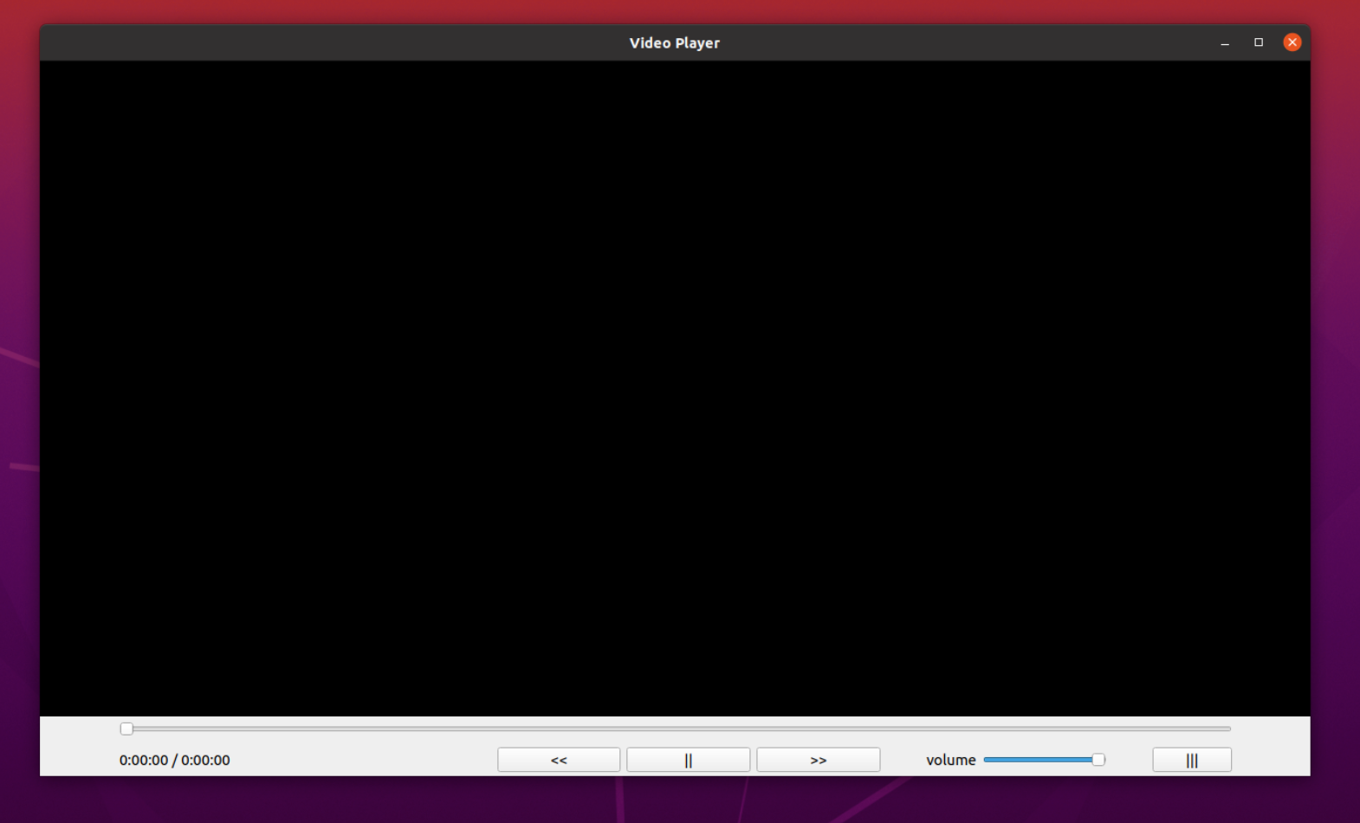
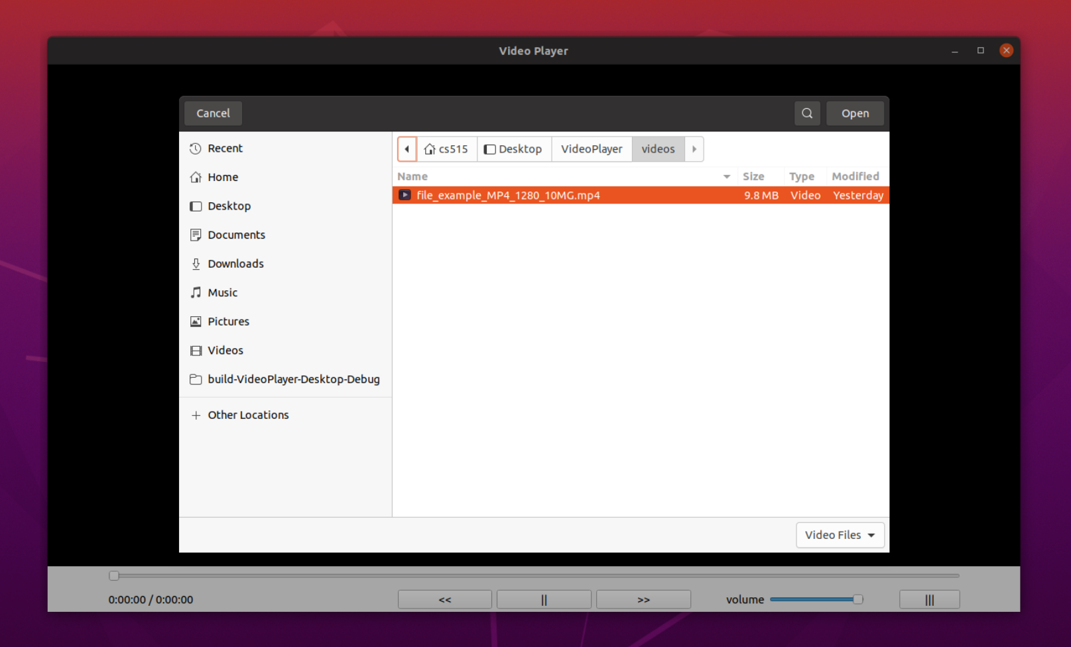
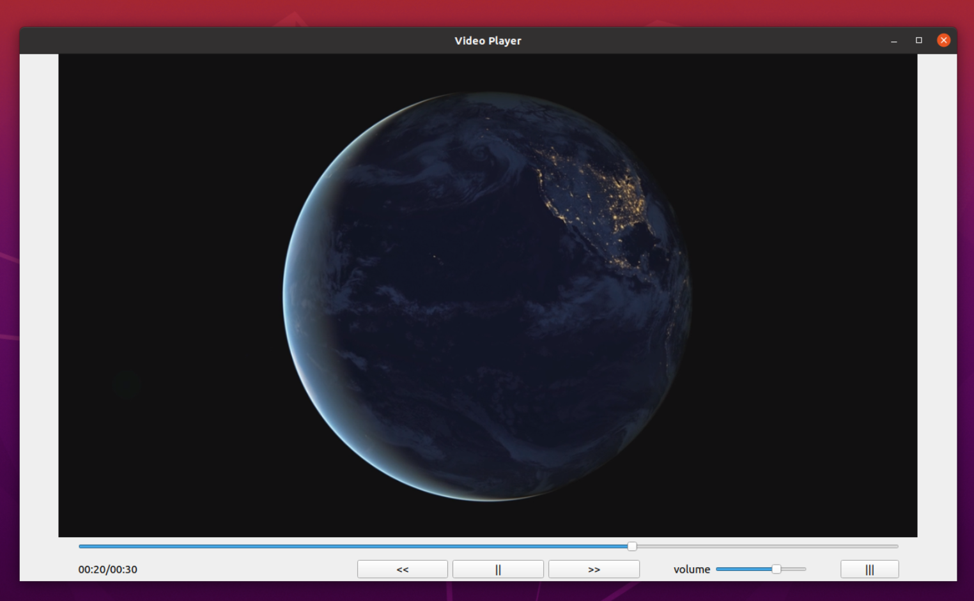
视频播放器
点击选取文件按钮，打开系统文件对话框，选取本地文件进行播放
车载中控系统中集成的视频媒体播放器，完成了基本播放器功能实现，设计为精简的ui界面，用于播放系统本地视频文件。
基础功能包括进度条、文本显示播放进度，快进后退、进度调整、音量设置

Slide 6
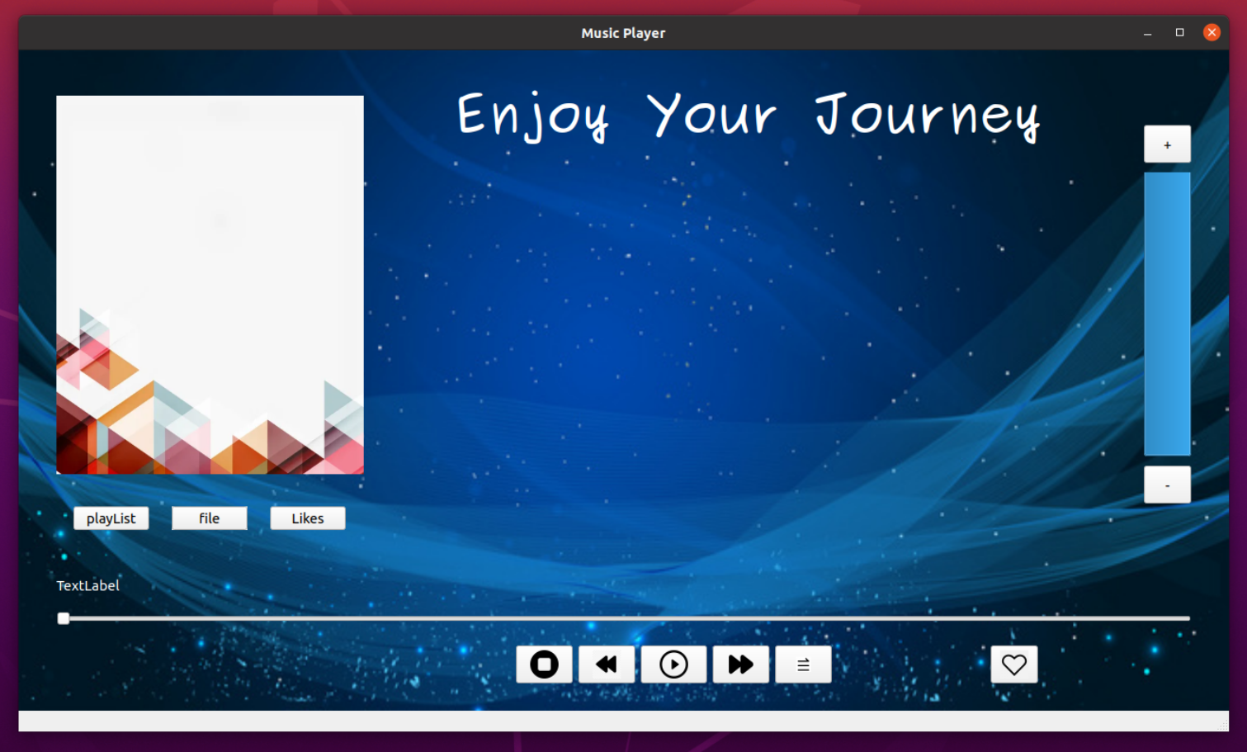
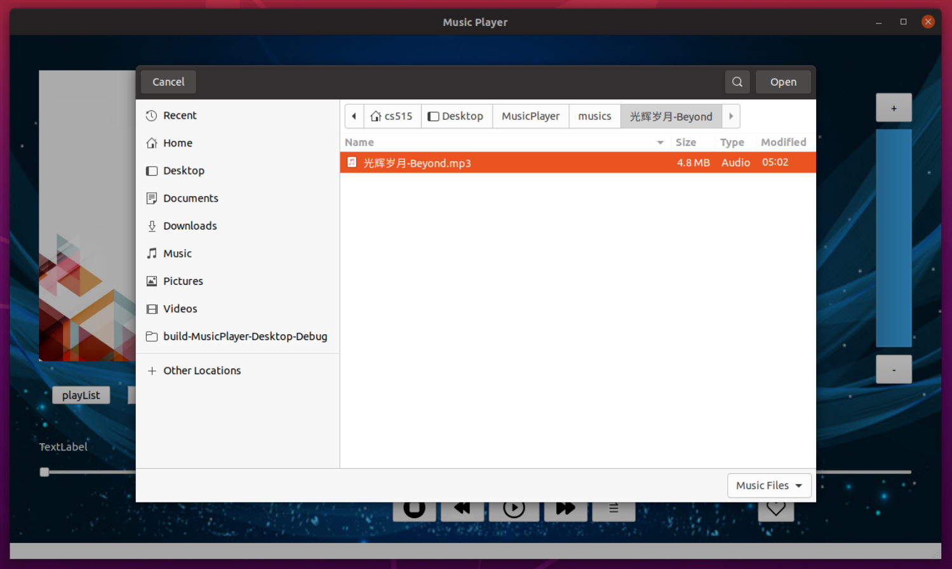
音乐播放器
基础的播放器功能实现：文件选取、进度调整、音量控制等
为车载用户实现了贴合实际需求的音频播放器。界面整体风格与系统项目一致

Slide 7
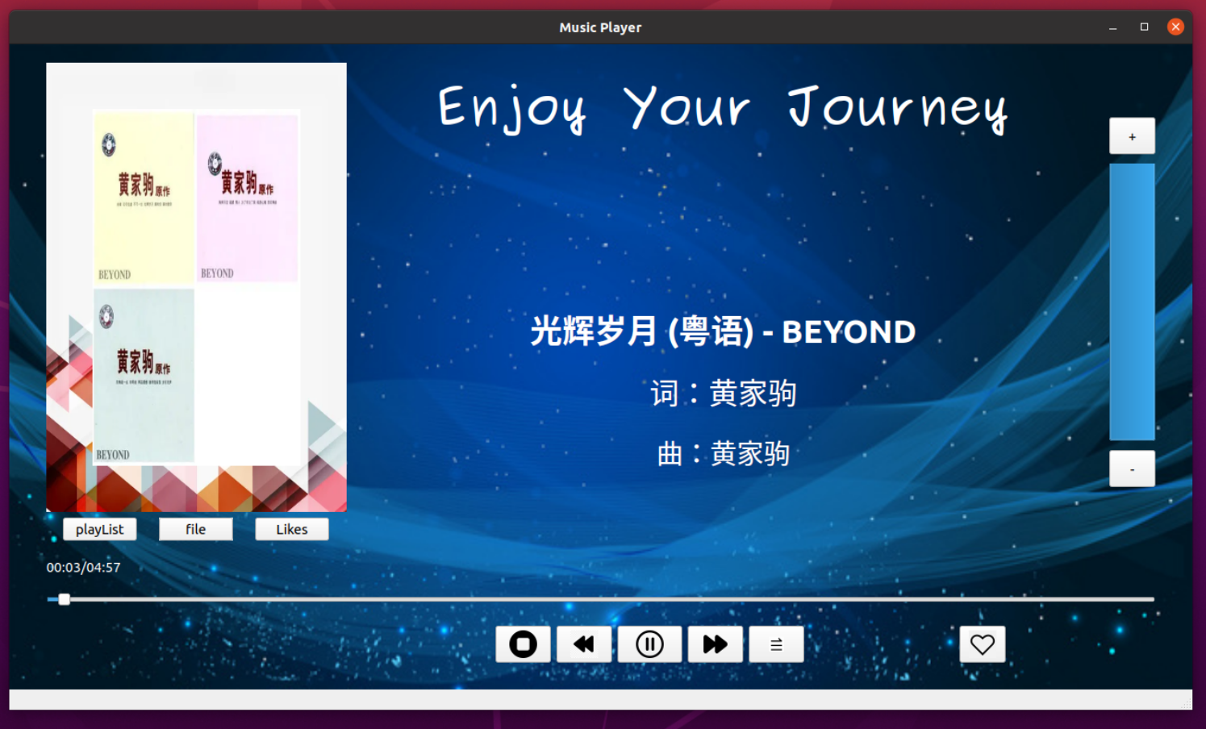
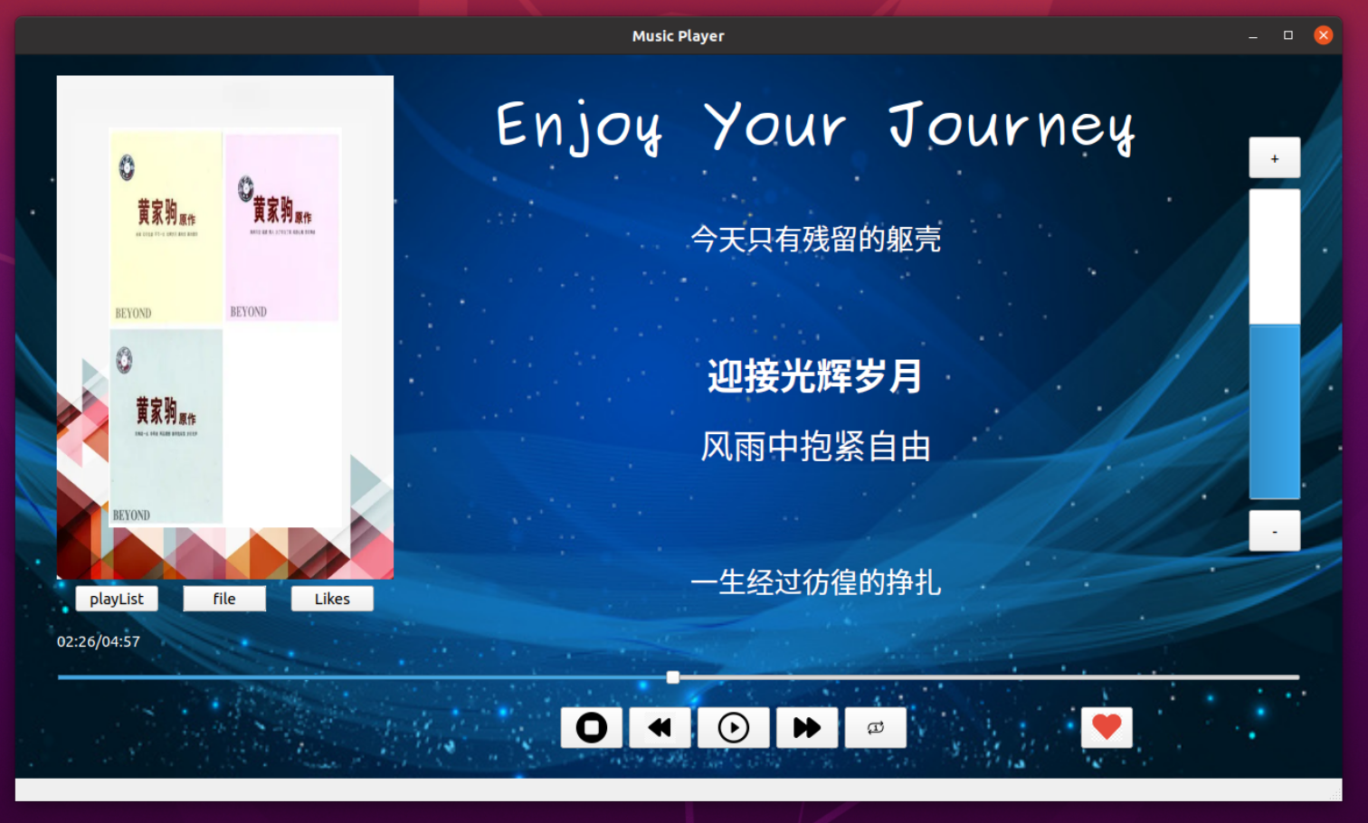
创新点
选取播放歌曲后自动开始播放，并且同步加载封面以及歌词
歌词显示随音频播放进度实时滚动并加粗显示

Slide 8
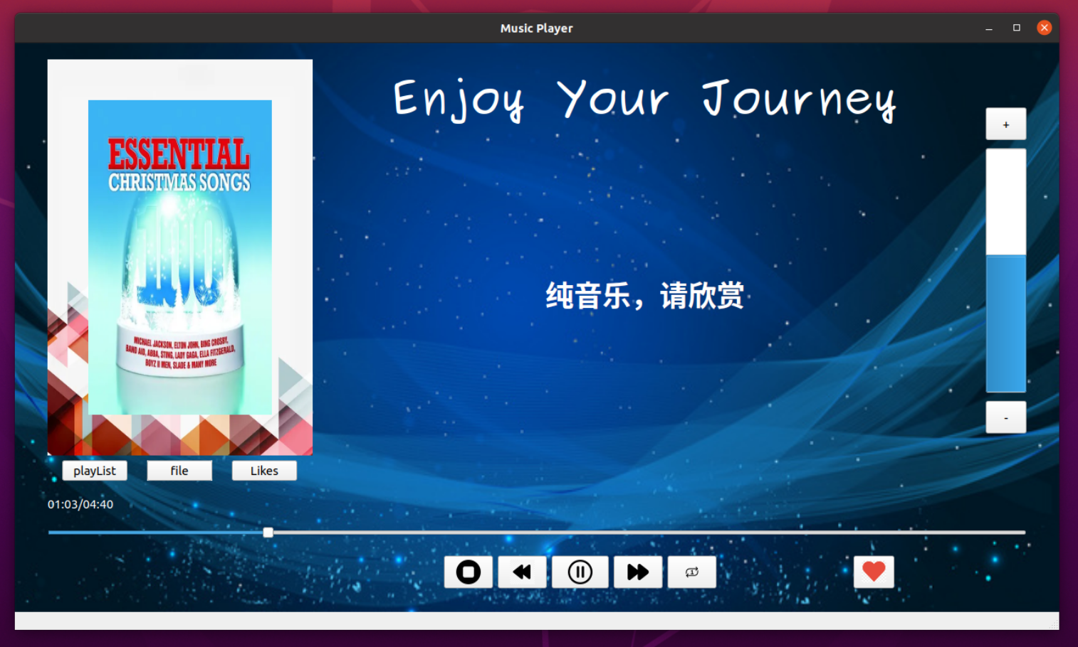
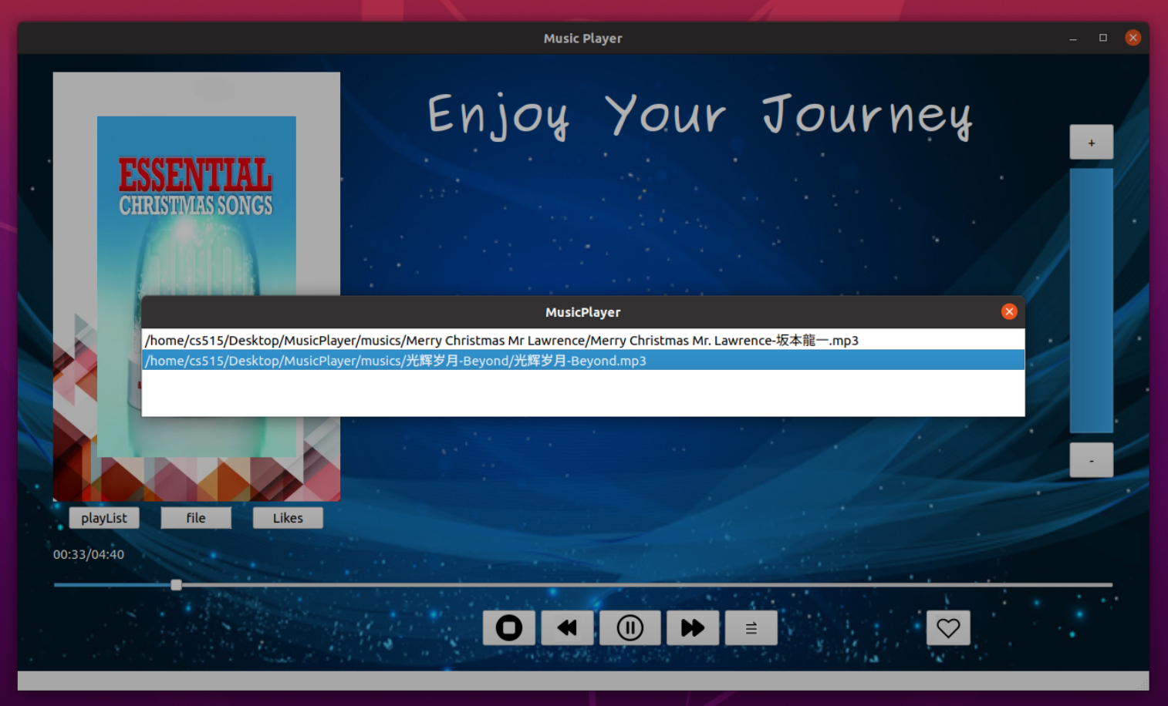
个性化收藏夹歌单功能，能够选择喜欢(收藏）当前播放音乐将其添加至收藏个单中
点击歌单按钮打开dialog并加载歌单文件，双击触发播放并且同步添加至当前播放列表。
播放顺序的切换功能，包括顺序播放、随机顺序、单曲循环。并根据顺序从当前播放列表中加载下一个要播放的音频文件，在当前曲目结束后自动切换。

Slide 9
技术要点
Qt多媒体控件
QMediaPlayer：用于从路径加载播放多媒体文件并实现进度访问和进度控制
Sqlite数据库存取和检索
Qt SqlDatabse：
实现播放列表中文件路径的存取以及query访问来同步ui界面中的控件图表显示
文件读取与数据处理
Lrc文件解析读取：
正则表达式处理打开的lrc文件，与ui同步实现歌词滚动效果。
QFileDialog、QTextStream
实现文件选择以及读写

Slide 10
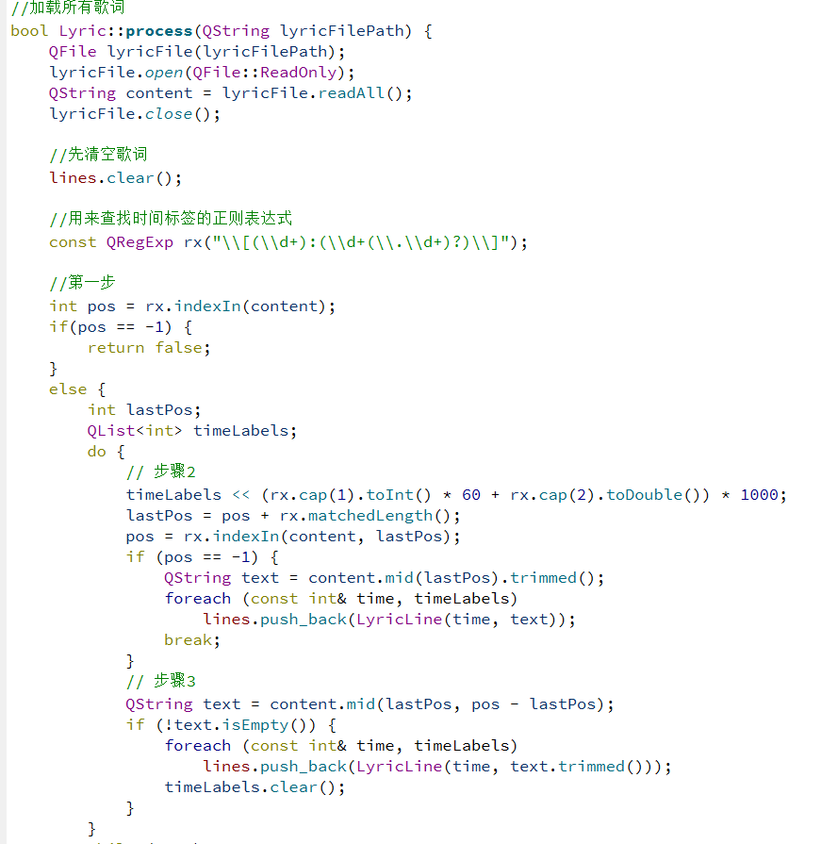
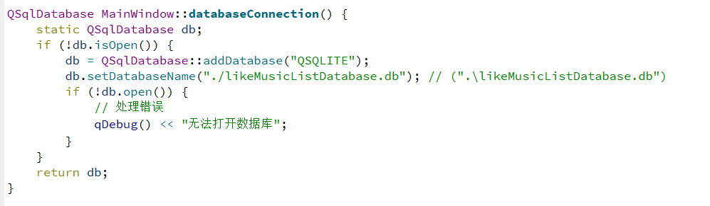
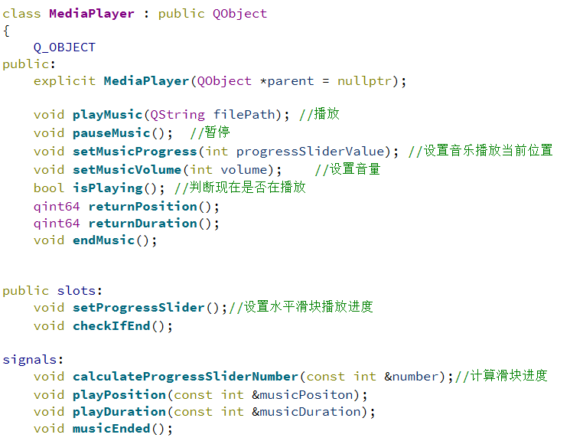
代码展示
1.数据库集成：使用SQLite数据库管理用户喜欢的歌曲列表，实现数据持久化。
2.正则表达式：在解析歌词文件时使用正则表达式提取时间标签和歌词文本。
3.多媒体处理：使用QMediaPlayer类播放音频和视频文件，实现基本的播放、暂停、停止等功能

Slide 11

第二部分
Part
地图与驾车路线规划

Slide 12
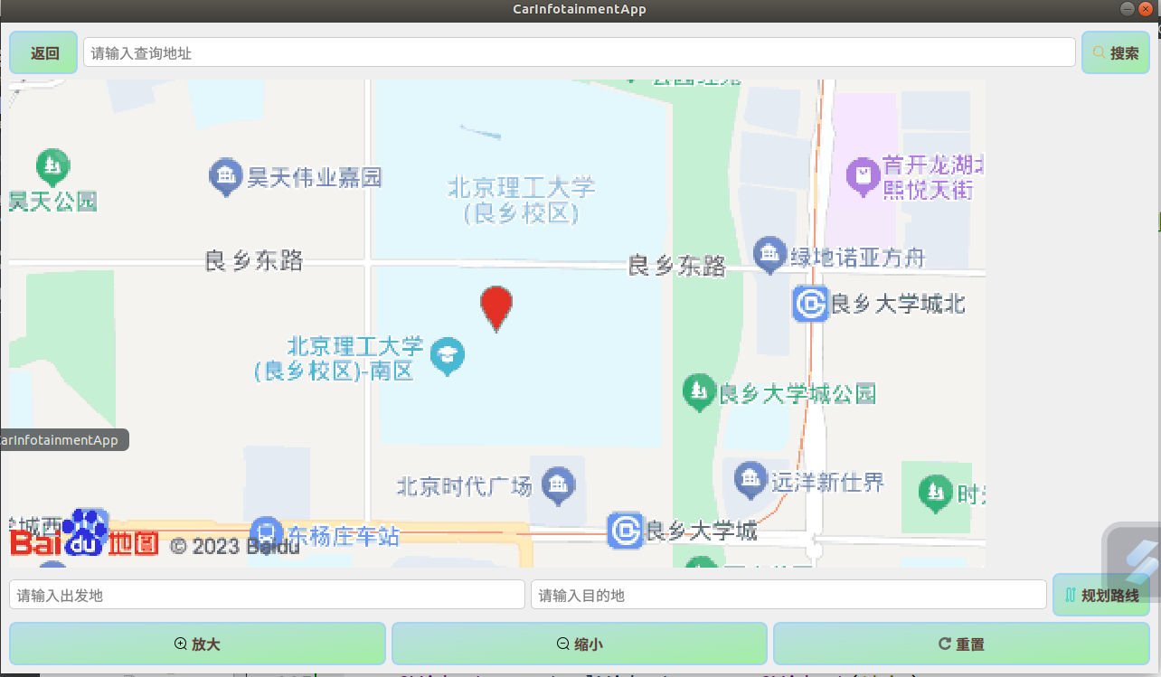
UI展示

Slide 13
UI展示

Slide 14
核心功能
navigationpage
定位
地点检索
地图缩放
地图拖拽
驾车路线规划

Slide 15
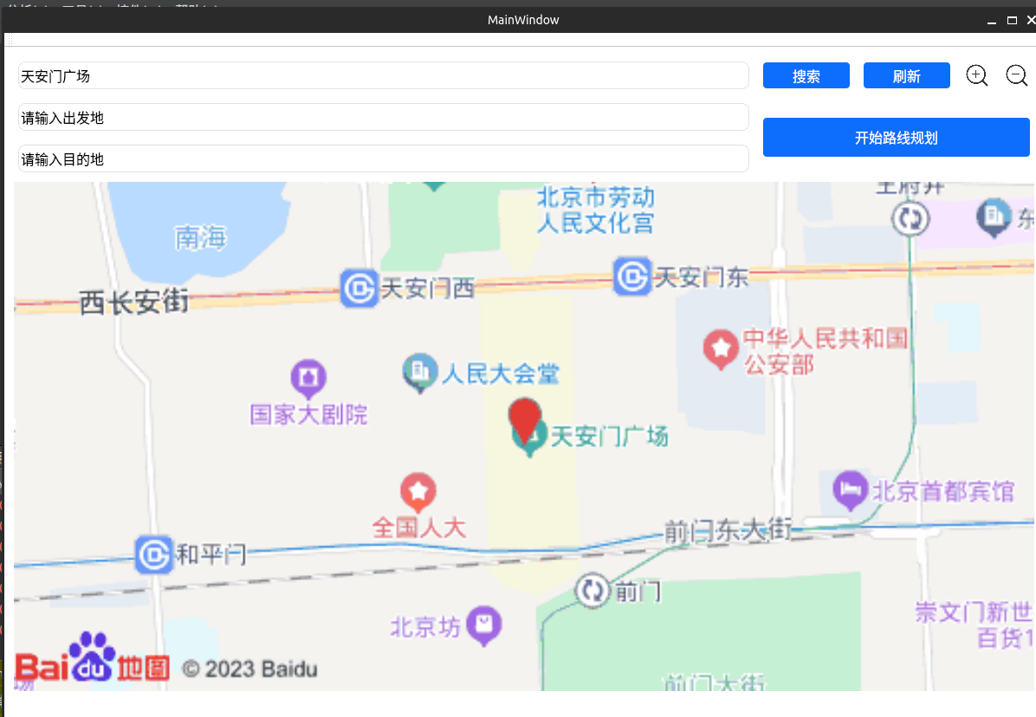
功能展示——地点检索（此处展示为旧版ui）
如图在搜索框内输入“天安门广场”，进行搜索后显示天安门广场的位置

Slide 16
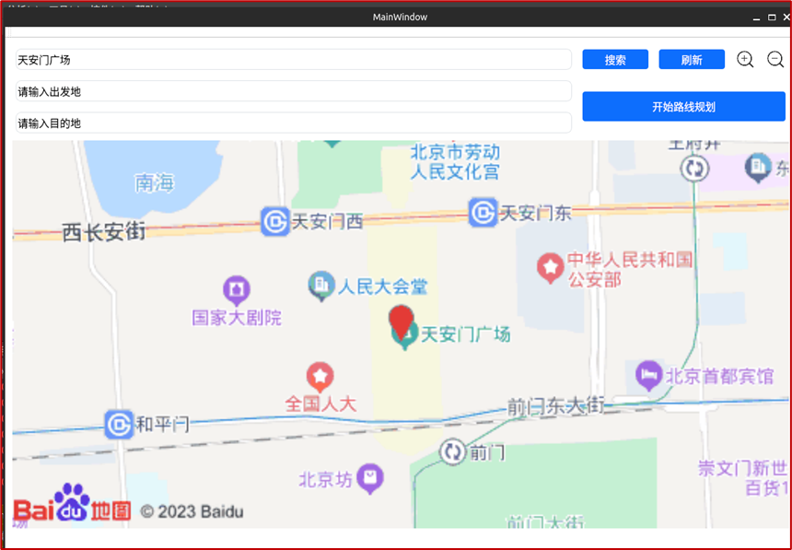
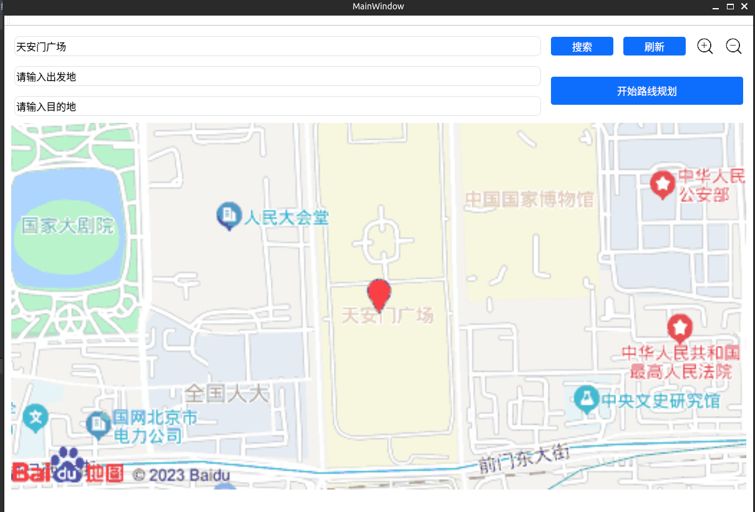
功能展示——地图缩放（此处展示为旧版ui）
单击一次放大按钮，进行一次图层放大（缩小同理）

Slide 17
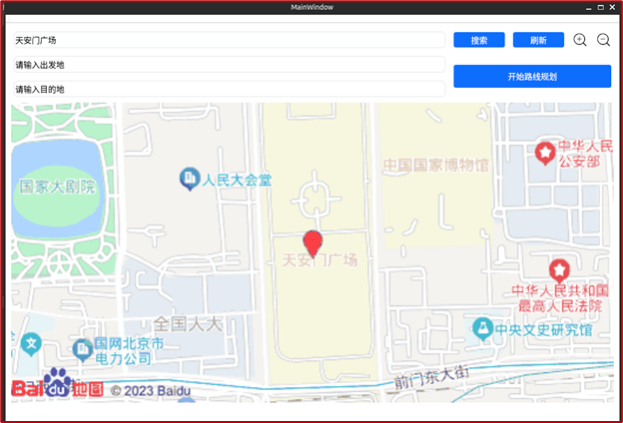
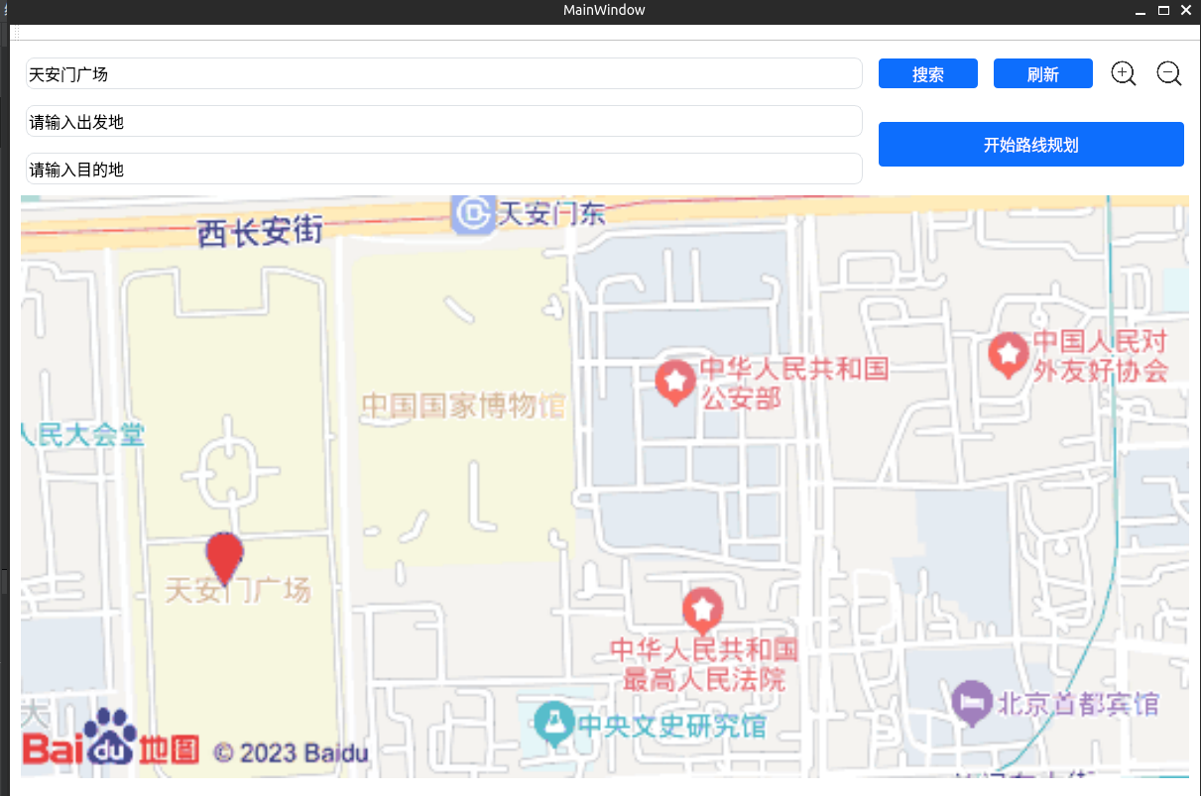
功能展示——地图拖拽（此处展示为旧版ui）
鼠标拖拽，改变地图中心

Slide 18
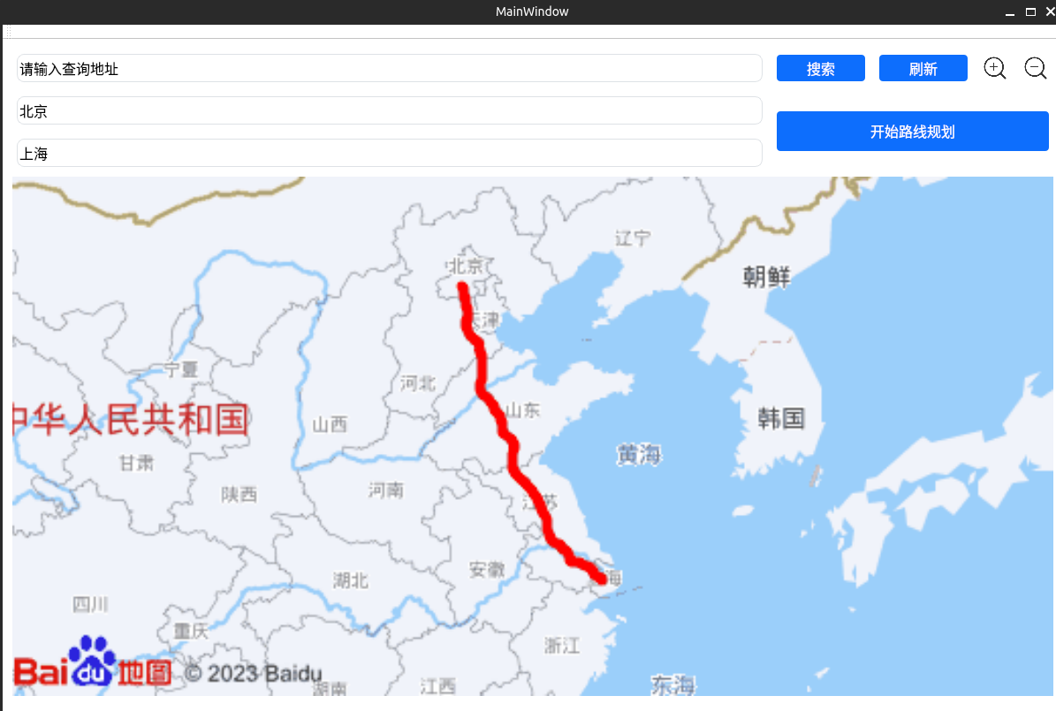
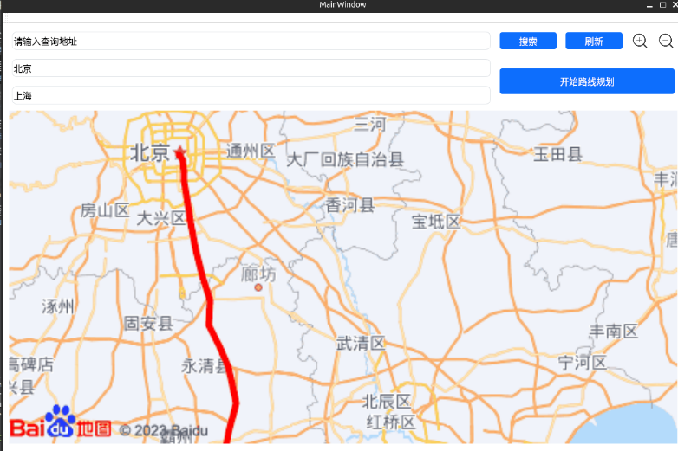
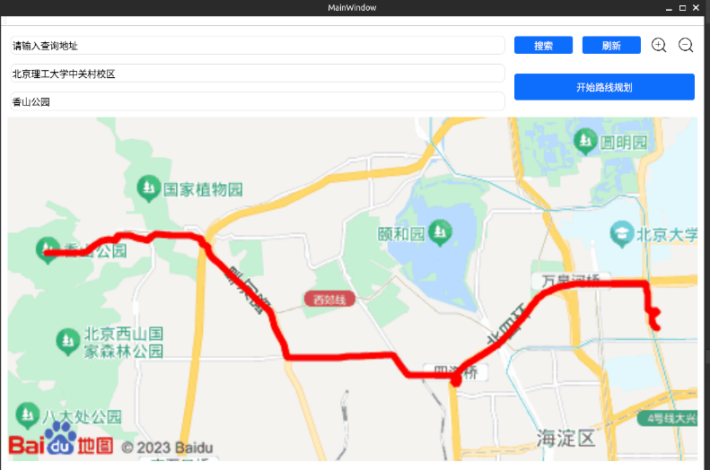
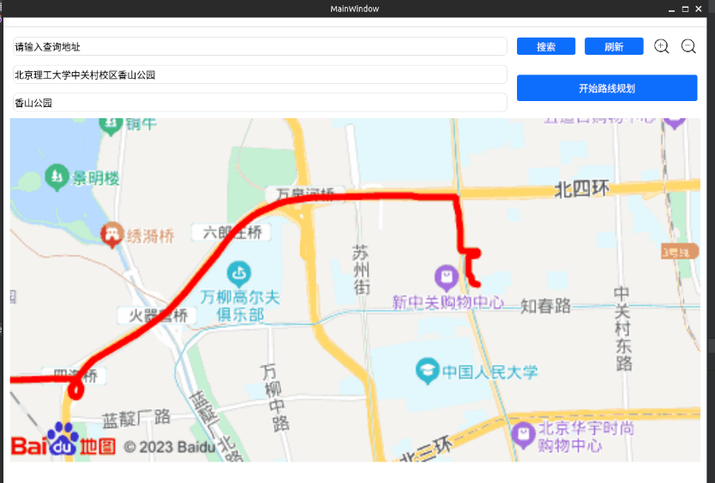
功能展示——驾车路线规划（此处展示为旧版ui）
北京——上海
放大查看具体路线
北京理工大学中关村校区——香山公园

Slide 19
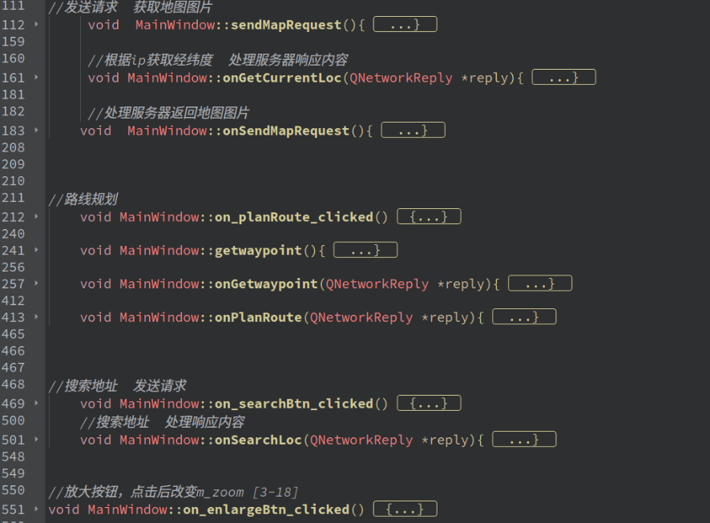
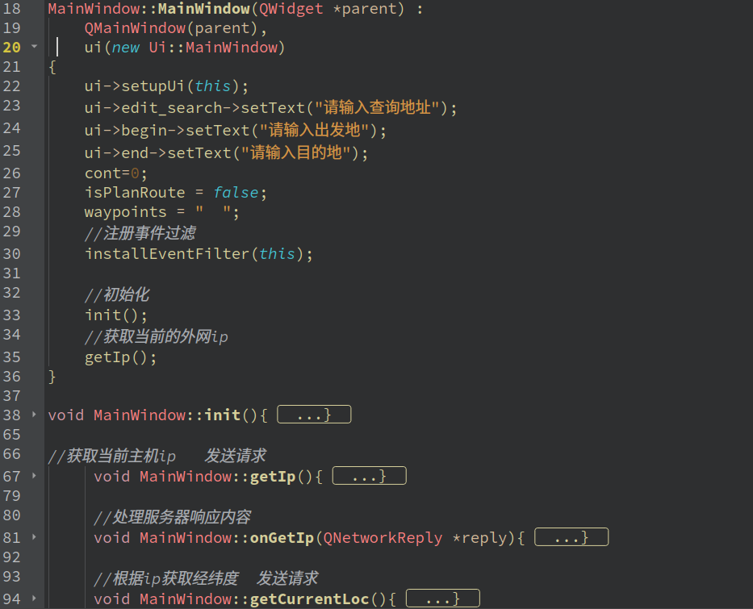
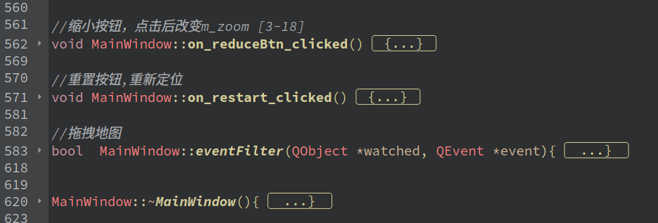
核心代码展示

Slide 20

第三部分
Part 1
天气板块

Slide 21
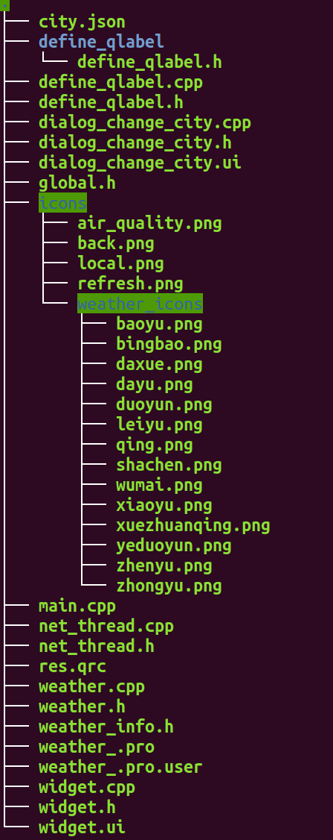
核心功能
获取定位实时天气信息
界面刷新
搜索其他城市天气
信息循环播报

Slide 22
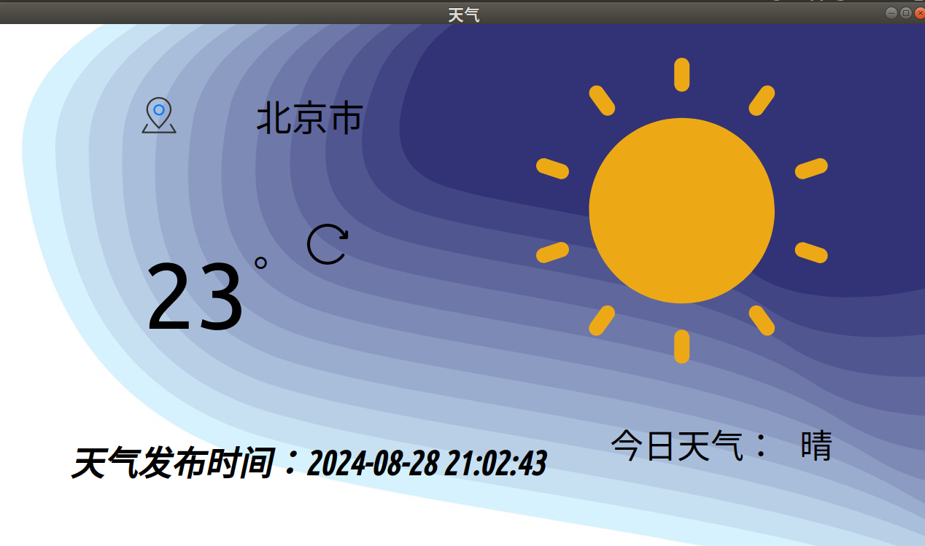
功能展示
点击上方的定位图标，即可切换城市，并弹出对话框用于搜索。
系统需自动获取用户当前位置，并展示当地天气情况，并重点展示对应的图标和气温。
相关的次重点信息和预报，在下方的轮播框中显示。
设置了刷新键，点击即可获得最新发布的天气信息。

Slide 23
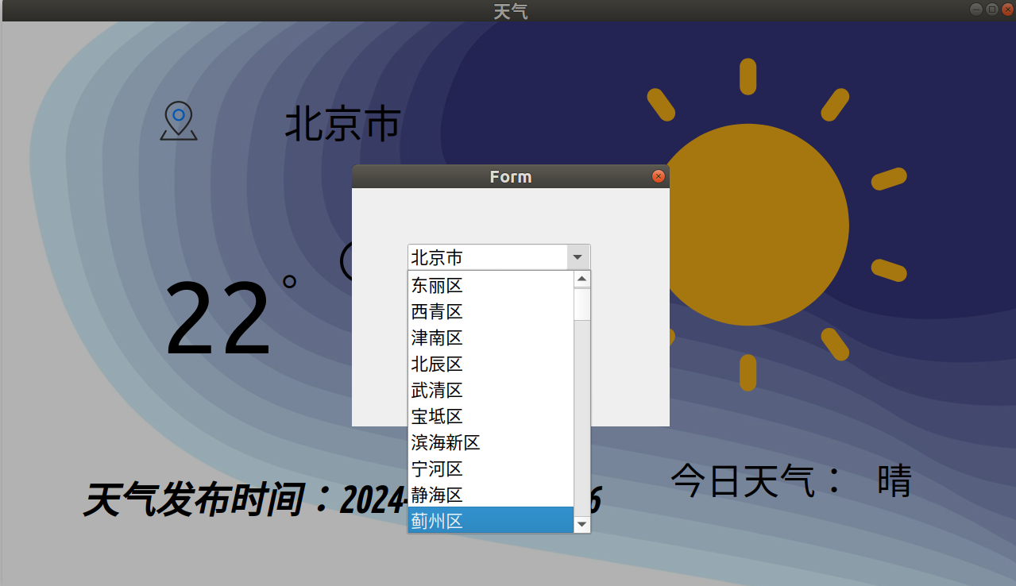
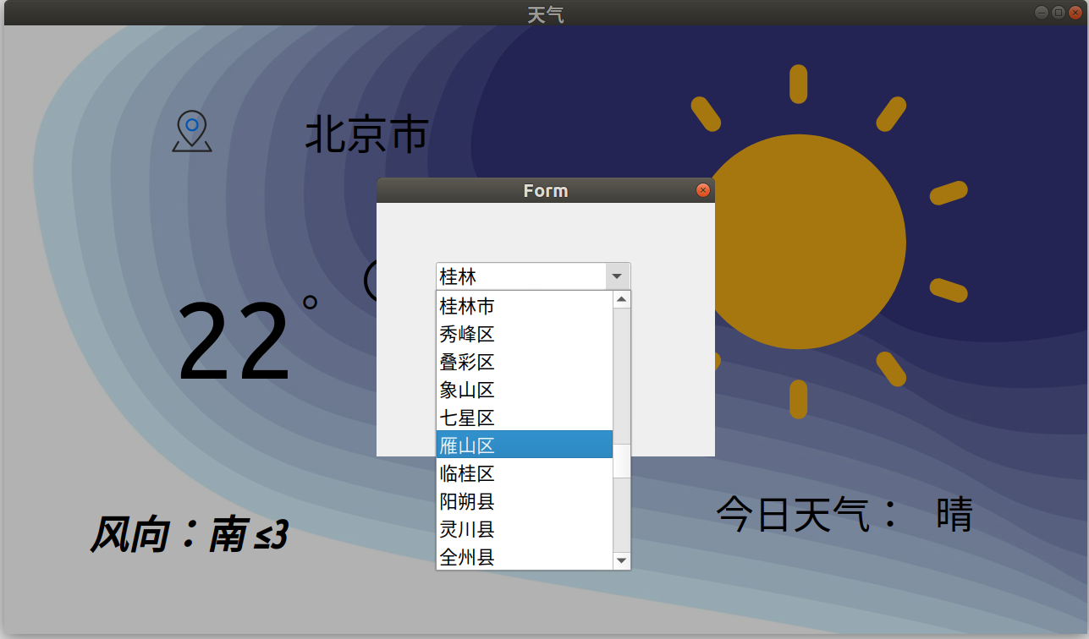
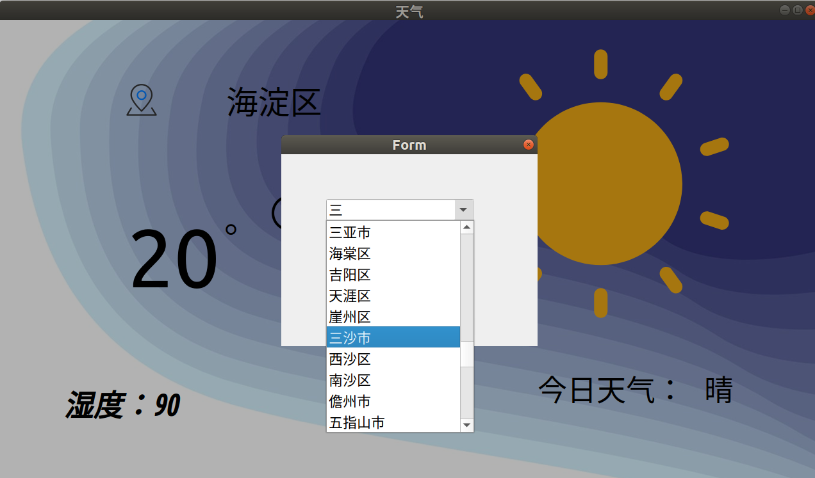
功能展示
输入框用的是我调整过的comboBox，有有预设好的选项。同时还可以自行输入，自动匹配可能的选项。

Slide 24
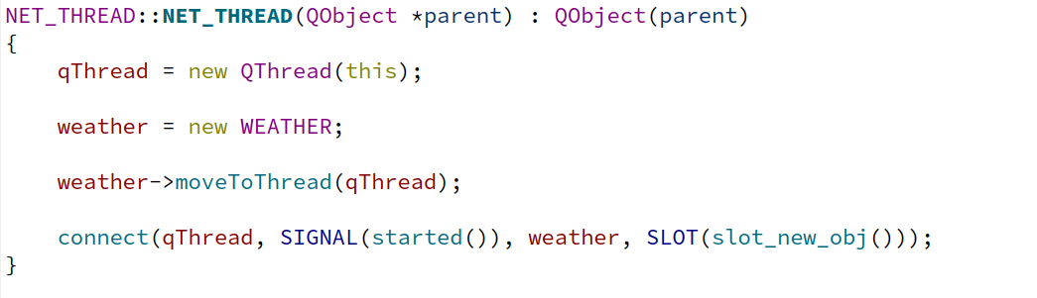
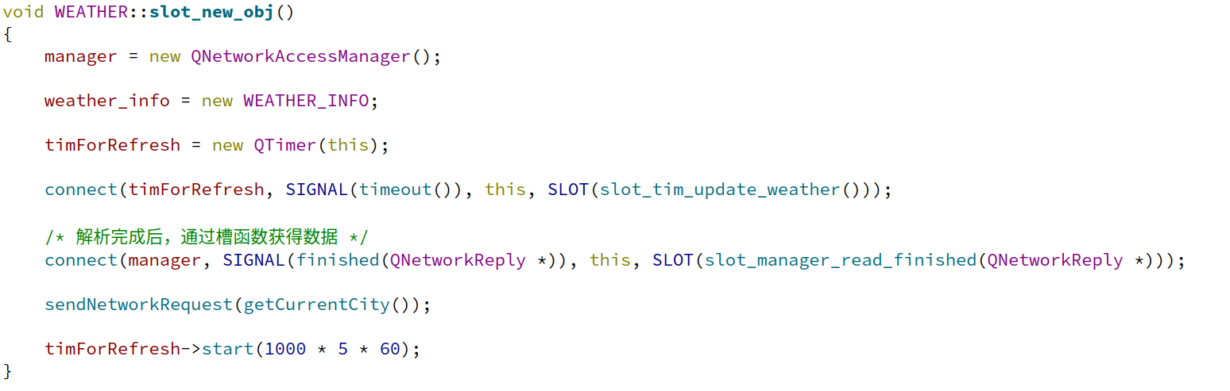
代码展示
程序开始运行后，主线程创建 NET_THREAT 类。NET_THREAD 中实例化 QThread，然后将天气的类移入到QThread中运行。 里有个槽函数关联，slot_new_obj，这个槽函数是用来实例化weather后，weather类中一些对象的实例化的，这样才能真正的在QThread里运行。 它负责定时更新天气信息。

Slide 25
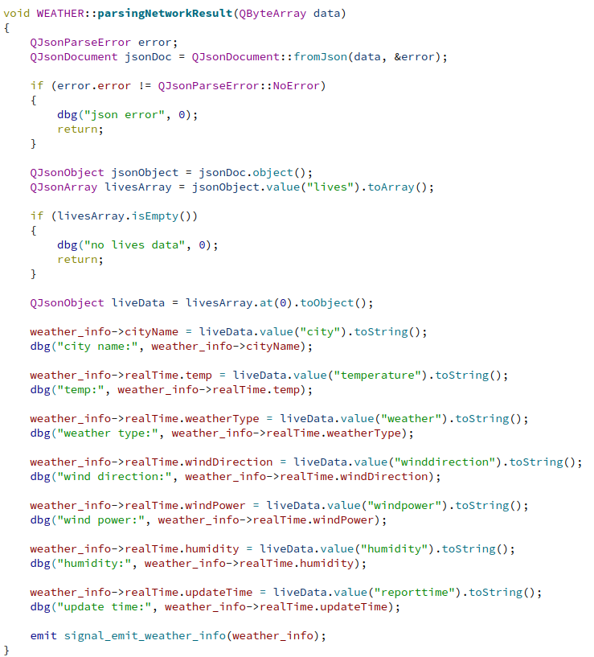
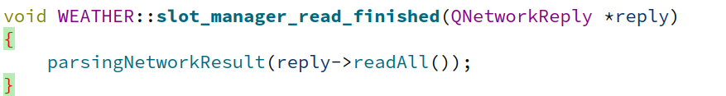
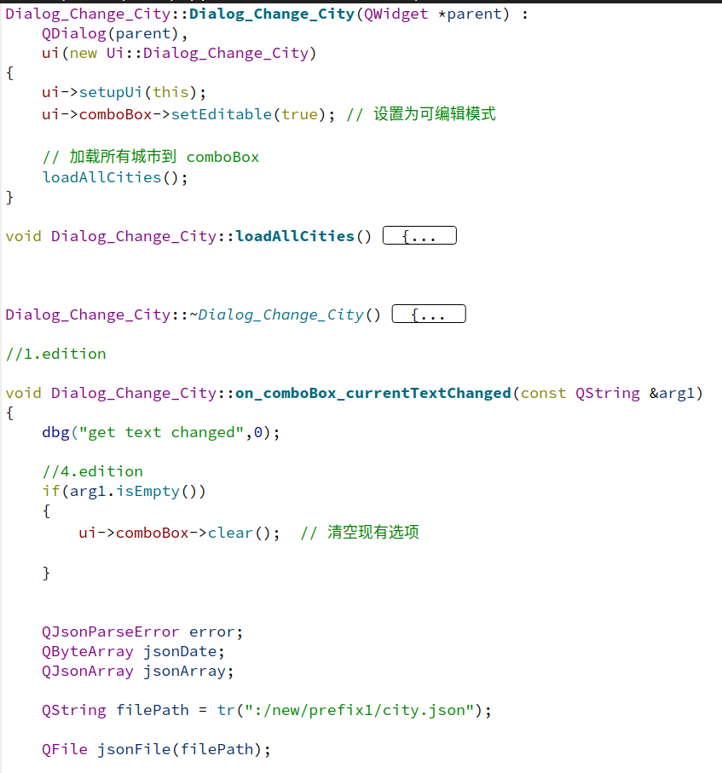
代码展示
左边的函数在网络请求完成后，解析返回的数据信息。这些信息再发送到widget.cpp,进行显示。
右边这个是用来切换城市的代码。

Slide 26
第四部分
Part 1
主页面

Slide 27
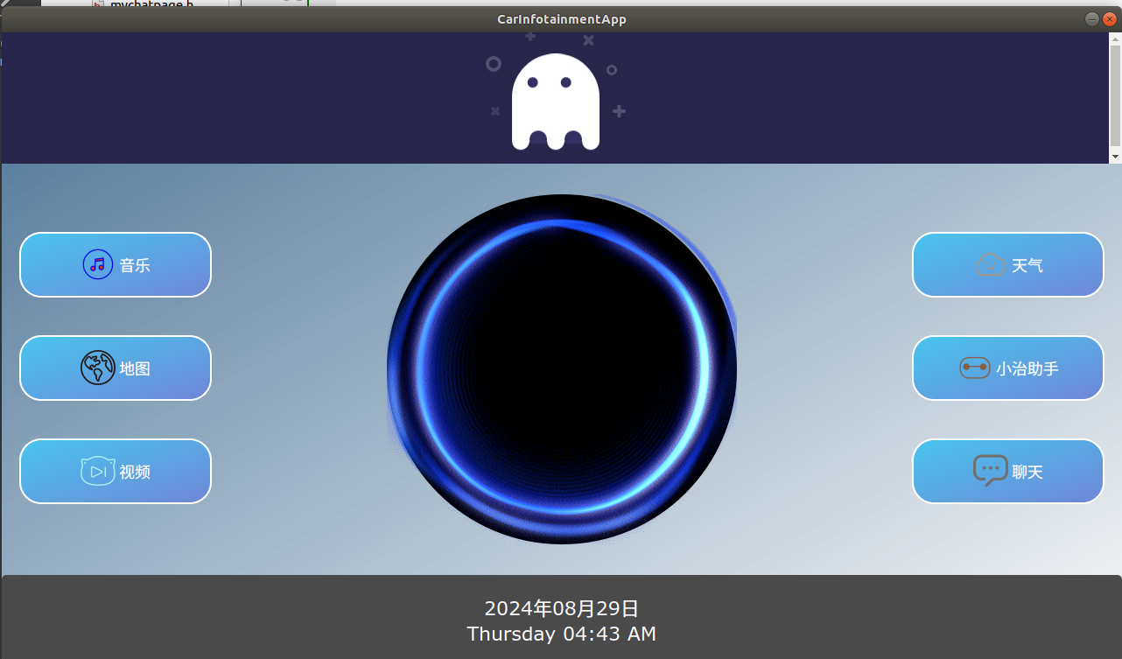
UI展示

Slide 28
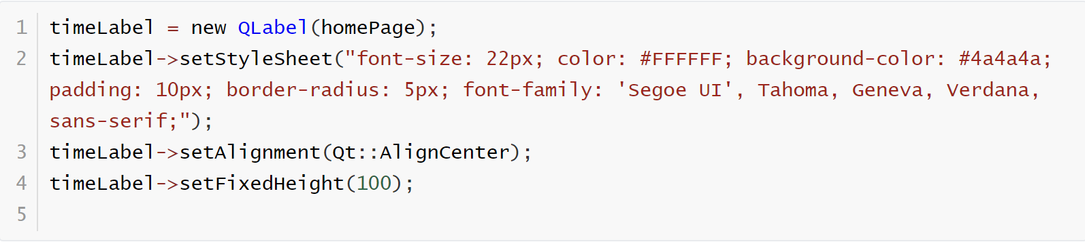
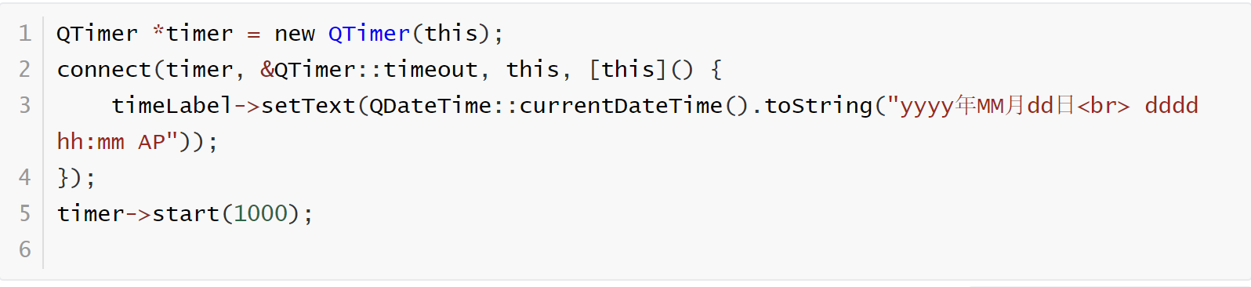
功能展示 ——时间的显示
使用QLabel显示时间。时间的更新是通过QTimer实现的。
QDateTime::currentDateTime() 获取当前的日期和时间，然后通过 toString() 方法将其格式化为指定的字符串格式
调用 timer->start(1000) 启动定时器，并设置每 1000 毫秒（即 1 秒）触发一次 timeout 信号，从而使时间每秒更新一次。

Slide 29
UI的实现
背景：
使用 setStyleSheet() 方法通过 CSS 样式设置主页背景为线性渐变颜色，并增加透明度效果。
幽灵动画的显示：
创建一个QWebEngineView控件来显示HTML内容（幽灵动画）
GIF动画的显示：
使用 QLabel（自定义的 ClickableLabel 类）来显示 GIF 动画。
QMovie 用于加载和播放 GIF 文件。
页面布局：
使用 mainLayout 将所有 UI 组件组合在一起
QStackedWidget 用于在多个页面（homePage、weatherPage 等）之间切换，每个页面都是一个 QWidget。

Slide 30
第五部分
Part 1
聊天系统

Slide 31
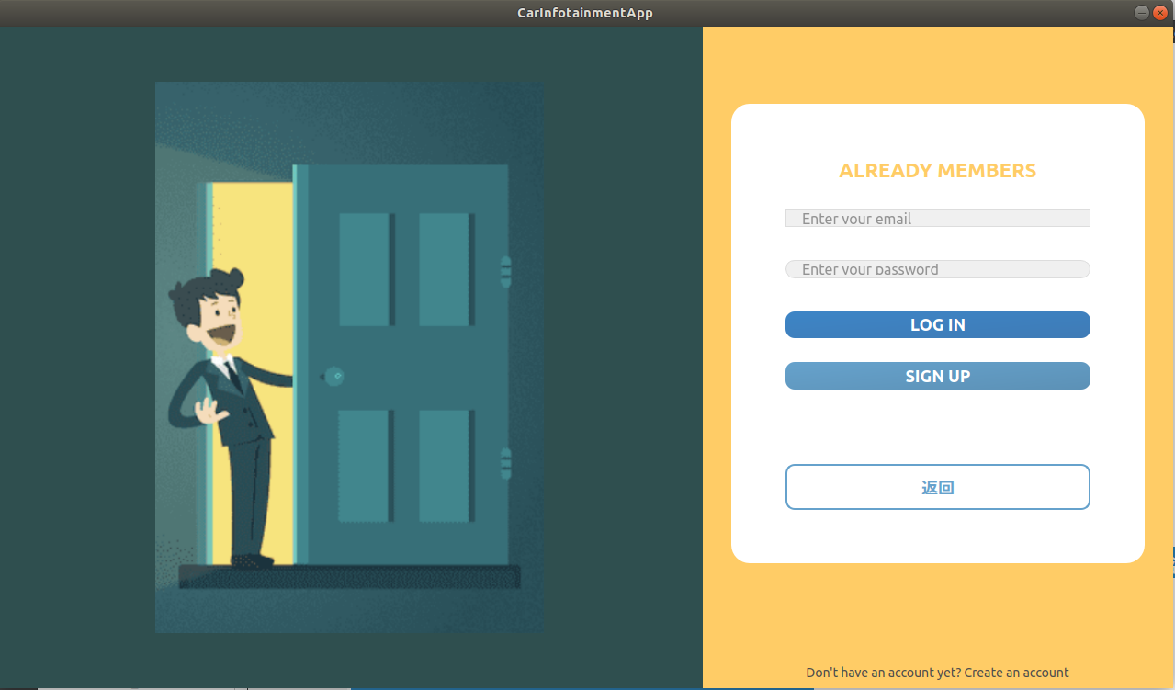
登录界面
核心代码：
QSqlQuery：数据库查询 QMessageBox：用于消息弹窗
QTcpSocket：用于网络通信
QPixmap：用于处理图像
QTcpSocket：从服务器读取信息
登录逻辑：
验证用户输入: 检查帐号和密码是否为空。
数据库查询: 使用 SQL 查询检查用户输入的帐号和密码是否匹配。
处理成功登录: 如果帐号和密码匹配，创建一个 QTcpSocket 与服务器通信，并显示用户列表页面。
处理失败登录: 如果帐号不存在或密码不正确，显示相应的错误消息。。
数据库连接：
数据库初始化: 检查是否存在默认的数据库连接，如果不存在则创建一个新的 SQLite 数据库连接。
创建表: 使用 SQL 语句创建一个 users 表（如果不存在），用于存储用户信息，包括账号，密码，用户名

Slide 32
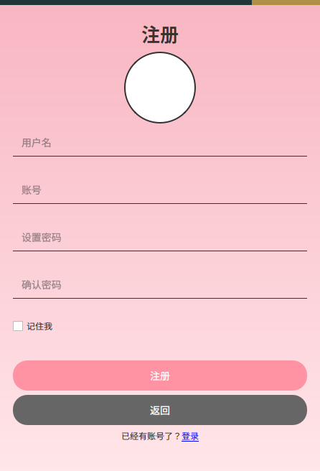
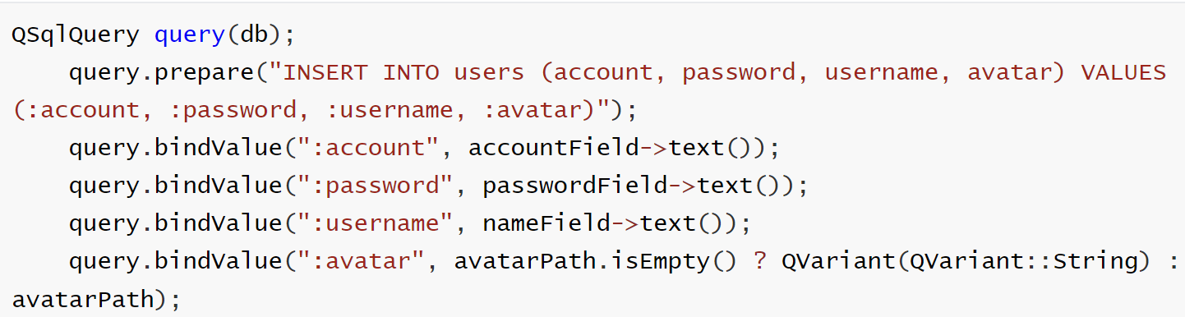
注册界面
注册逻辑：
1.输入验证：
检查所有字段是否已填写，如果未填写则弹出警告消息。
检查两次输入的密码是否一致，如果不一致则弹出警告消息。
2.数据库操作：
使用 QSqlQuery 插入用户数据（账号、密码、用户名和头像路径）到数据库中的 users 表。
如果插入成功，弹出注册成功的消息框并发射 registrationCompleted() 信号，关闭窗口。
头像选择：
QFileDialog::getOpenFileName() 弹出文件选择对话框，允许用户选择图像文件。
使用 QPixmap 和 QPainter 将选择的图像裁剪为圆形。

Slide 33
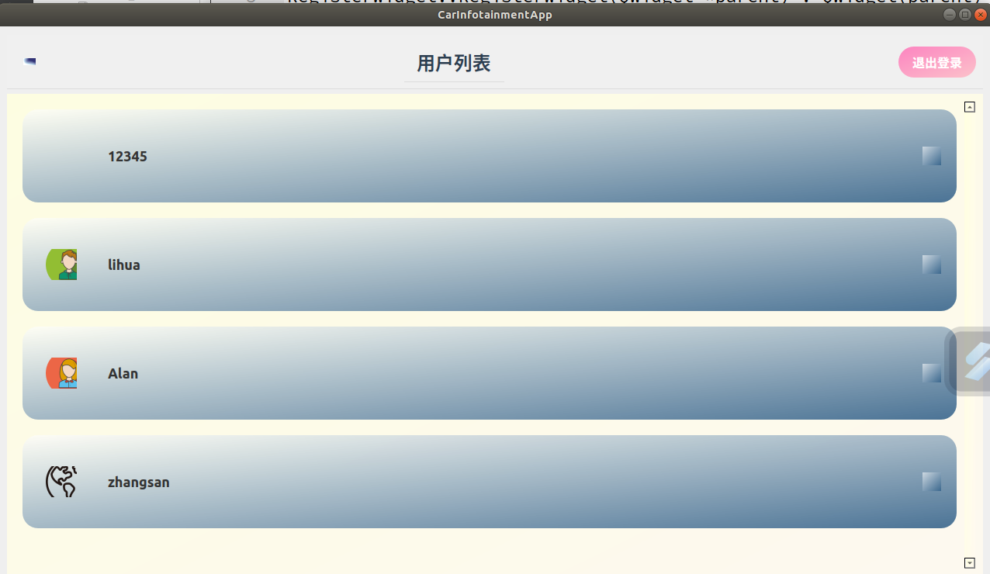
用户列表界面
加载用户数据：
1.数据库查询：使用 QSqlQuery 查询用户数据（用户名和头像路径）。
2.创建用户列表项：为每个用户创建一个 QListWidgetItem 和对应的自定义小部件 itemWidget，用于显示用户名和头像。
3.头像显示：使用 QPixmap 显示头像，如果没有头像路径或文件不存在，则使用默认头像（白色）
用户点击事件：
获取用户名：从用户点击的列表项中获取用户名，用于后续显示在聊天界面
切换到聊天界面

Slide 34
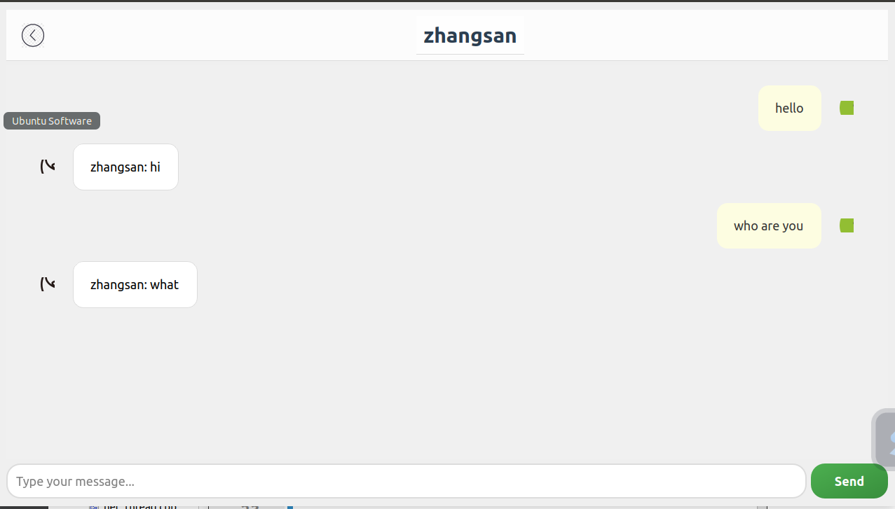
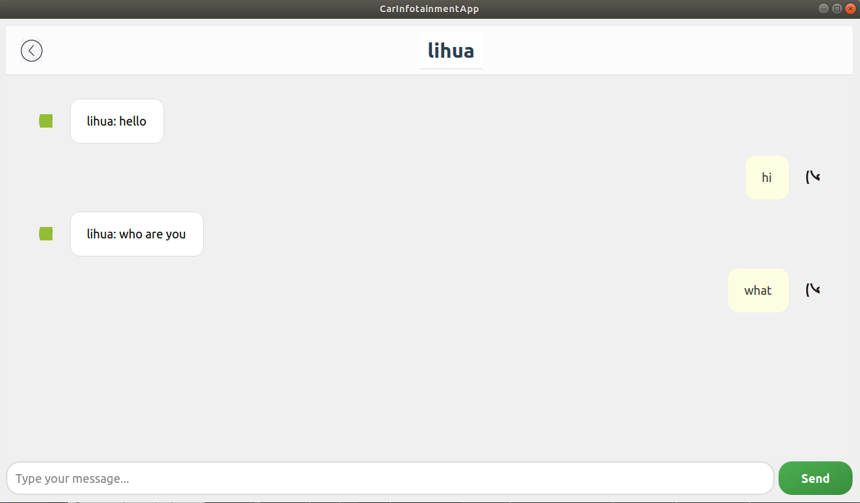
聊天界面
setupSocket方法：
1。创造网络套接字：创建一个 QTcpSocket 对象 tcpSocket，用于与服务器通信。
2.连接服务器：连接到本地服务器（IP地址为127.0.0.1，端口为5678）
3.连接成功处理: 如果连接成功，连接服务器的 readyRead 信号到 readServerResponse() 槽函数。
发送消息：
1.获取消息：从输入框 inputField 中获取用户输入的消息
2.发送消息到服务器：将消息格式化为 "发送者:接收者:消息" 的格式，并通过网络套接字发送到服务器。
3.更新聊天界面，将消息保存到聊天记录文件中

Slide 35
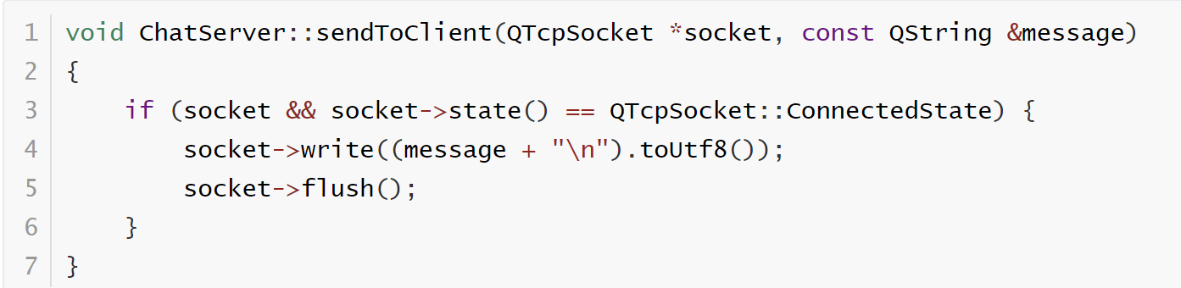
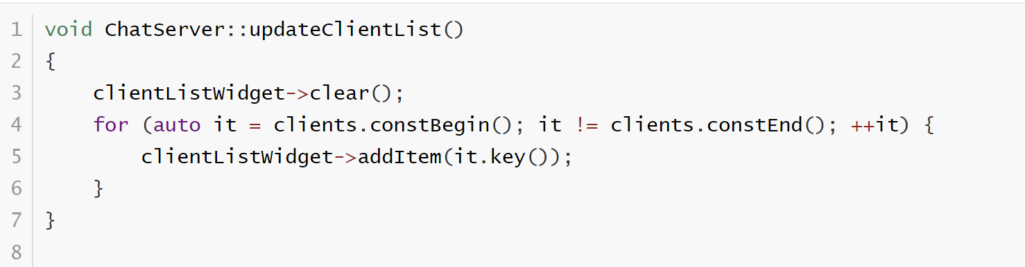
服务器
ChatServer 类管理多个客户端的连接，处理客户端的消息传递和离线消息存储等功能
实现过程：
1.连接 tcpServer 的 newConnection 信号到一个 lambda 函数，当有新的客户端连接时，创建一个 QTcpSocket 对象clientSocket，并将其 readyRead 信号连接到 onReadyRead() 槽函数，将 disconnected 信号连接到 onDisconnected() 槽函数。
2.初始化一个 QMap 容器 offlineMessages，用于存储离线消息
3.读取客户端：判断消息是否以 "REGISTER:" 开头，如果是，则解析出客户端的账号并将其注册到 clients 容器中，发送欢迎消息，并更新客户端列表。
4.如果接收者在线，直接转发消息；否则，将消息存储在 offlineMessages 容器中，作为离线消息。
向客户端发送消息
更新客户端

Slide 36
第六部分
Part 1
小治助手

Slide 37
核心功能
语音识别
根据语音识别结果执行操作
ai助手
用户问答
小治助手

Slide 38
心得体会
分清主次，抓大放小
在项目开发中，首先要明确项目的核心需求和主要功能。这就像是在制定计划时，要抓住关键目标，不被细节困扰。完成主要功能后，再去处理次要功能和细节问题。这样可以确保项目的核心部分得到优先实现，避免因为过于纠结于细节而影响整体进度。
梳理代码逻辑
代码的逻辑结构清晰对于后续的维护和扩展至关重要。在项目初期，合理规划代码结构和模块分配，能够大大提高开发效率和代码的可读性。梳理代码逻辑包括注释说明、模块划分和功能实现的条理性，这不仅有助于团队协作，也方便了后期的调试和优化。
重视需求分析和设计
在项目初期，详细的需求分析和系统设计是成功的关键。通过与客户或团队成员充分沟通，了解需求的实际背景和期望，能够确保开发出的系统真正满足用户需求。同时，设计阶段的文档化工作能够为后续的开发和测试提供清晰的指导。
持续的测试和反馈
在开发过程中，持续的测试和用户反馈是非常重要的。通过不断的单元测试、集成测试和用户测试，可以及时发现和修复问题。定期收集用户反馈并根据反馈进行迭代改进，有助于提升软件的用户体验和稳定性。
团队协作和沟通
在项目开发中，良好的团队协作和沟通是成功的基础。定期的会议和进度汇报可以确保每个成员对项目的当前状态和目标有清晰的了解。团队成员之间的有效沟通能够减少误解和重复工作，提高整体效率。

